Slide 1





ESCUELA COLOMBIANA DE INGENIERIA
SEMANA 4
GRUPO 2

Slide 2


QUIZ #2
Ingresen al Codigo que se va a generar con Quizizz
Solo van a tener un intento
10 preguntas de opcion multiple y de completar conceptos
Los estudiantes que estan exonerados pueden presentarlo ya que les sirve para afianzar conocimientos

Slide 3
ESCUELA COLOMBIANA DE INGENIERIA
AGENDA
MODELO DE CONTEXTO
LEVANTAMIENTO DE REQUERIMIENTOS
ANALISIS DE REQUERIMIENTOS
DIAGRAMA DE CASOS DE USO
UX - UI
MOCKUPS Y FLUJOS DE NAVEGACION

Slide 4

DIAGRAMA DE CONTEXTO

Slide 5
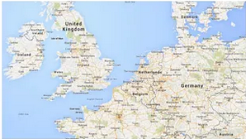
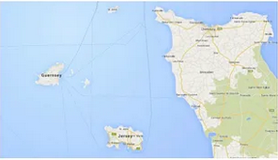
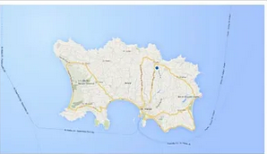

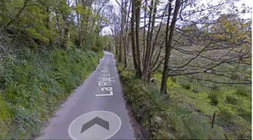
EL MODELO C4
Es un estandar para elaborar diagramas de arquitectura
Proveen un conjunto de abstracciones jerarquicas, son una manera fantastica de comunicar como se planea construir un sistema de software o como funciona un sistema ya existente
PARA QUE SIRVE?
Describir la arquitectura del software que vamos a construir en diferentes niveles de “zoom” lo cual va a ser util para diferentes tipos de audiencias

Slide 6
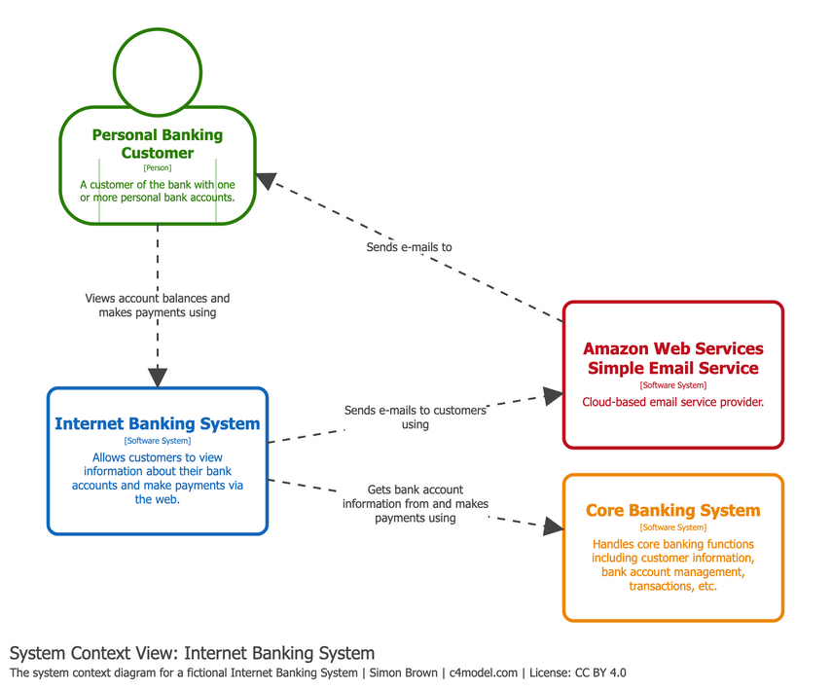
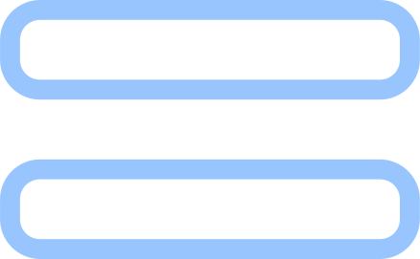
NIVEL 1: DIAGRAMA DE CONTEXTO DEL SISTEMA
El Nivel 1 muestra el sistema de software que se esta construyendo y como encaja en el mundo en terminos de las personas que lo utilizan y los otros sistemas de software con los que interactua

Slide 7
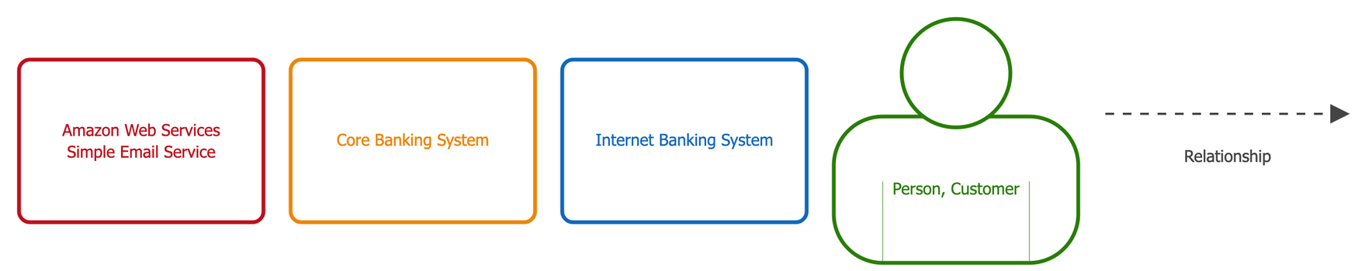
NIVEL 1: DIAGRAMA DE CONTEXTO DEL SISTEMA
El componente de color azul y amarillo en el diagrama representa los sistemas de software que se van a construir - Aveces solo se representa en uno, el componente rojo es todo sistema de software que ya existe y es externo a la implementacion

Slide 8
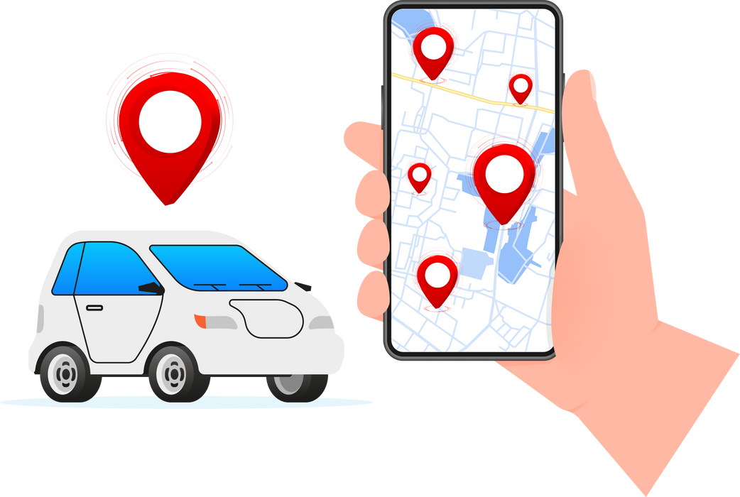
EJERCICIO
¿Como seria el diagrama de contexto de UBER?

Slide 9
ANALISIS DE REQUERIMIENTOS

Slide 10

REQUERIMIENTO
Condicion o capacidad que debe cumplir un sistema, bien, resultado o servicio para satisfacer una necesidad
“Es algo que el producto debe hacer o una cualidad que el producto debe tener”
CONDICIONES
Debe estar bien escrito
Deben tener una dedicacion de tiempo para su identificacion y entendimiento
Deben ser coherentes
No deben ser ambiguos
Deben ser medibles y Verificables

Slide 11
TIPOS DE REQUERIMIENTOS

Slide 12
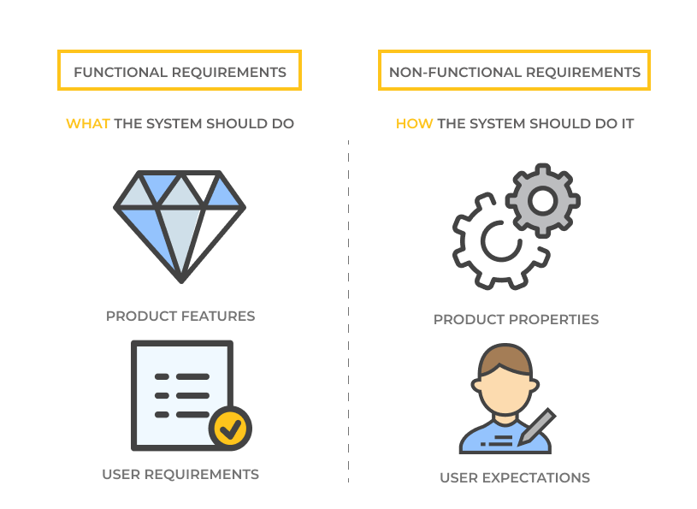
FUNCIONALES
Especifican lo que el producto debe hacer
Muestran las acciones o actividades que el producto debe realizar para satisfacer las razones de su existerncia
EJEMPLO
Enlace academico debe tener la capacidad de permitir registrar la nota de cada tercio para cada estudiante de DOSW
Enlace academico debe tener la capacidad de permitir buscar un estudiante de la clase de DOSW y mostrar su informacion

Slide 13
NO FUNCIONALES
Propiedad que el producto debe tener
Las propiedades o caracteristicas que debe tener el producto para hacer atractivo, util, rapido y versatil para el consumidor
EJEMPLO
El sistema deberá procesar y responder cualquier solicitud de consulta o navegación en un tiempo máximo de 2 segundos para el 95% de las peticiones bajo condiciones normales de operación (hasta 300 usuarios concurrentes).

Slide 14




TECNICAS PARA RECOLECTAR REQUERIMIENTOS
ENTREVISTAS
ENCUESTAS Y CUESTIONARIOS
OBSERVACION
WORKSHOPS

Slide 15
ANALISIS DE REQUERIMIENTOS
Consiste en la recopilacion de las necesidades de un cliente para proponer una solucion
Dependiendo del conocimiento e indagacion que se realice del problema sera mas o menos complicado el analisis
PARA QUE SIRVE?
Con este analisis se reconoce como se puede mejorar las funcionalidades planteadas para solucionar un determinado problema, asi se busca una solucion mas efectiva que ataque las necesidades

Slide 16
ANALISIS DE REQUERIMIENTOS
Lista los requerimientos de alto nivel
Se agrupan los requerimientos por modulos y por categoria - funcionales y no funcionales
Se detalla cada requerimiento
Identifican relaciones, ambiguedades, contradiciones y preguntas
Se consolidan en la matriz de trazabilidad

Slide 17
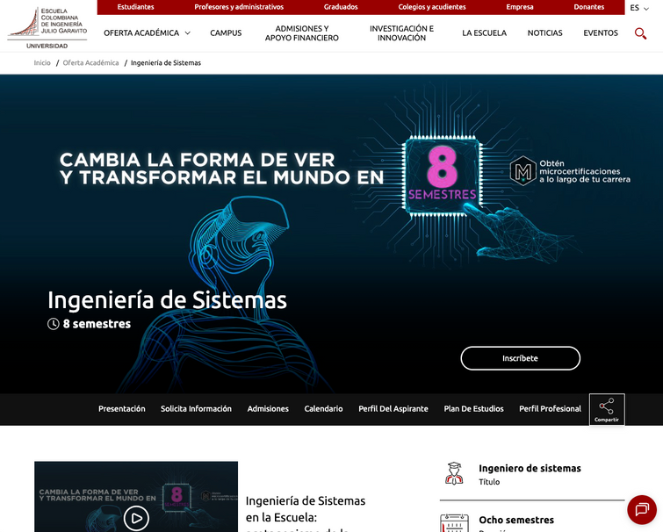
ANALISIS DE REQUERIMIENTOS - EJERCICIO
1
Lista los requerimientos de alto nivel

Slide 18
ANALISIS DE REQUERIMIENTOS - EJERCICIO
2
Agrupar los requerimientos por modulos y por categoria
FUNCIONALES
NO FUNCIONALES

Slide 19


ANALISIS DE REQUERIMIENTOS - EJERCICIO
3
Detallar cada requerimiento

Slide 20
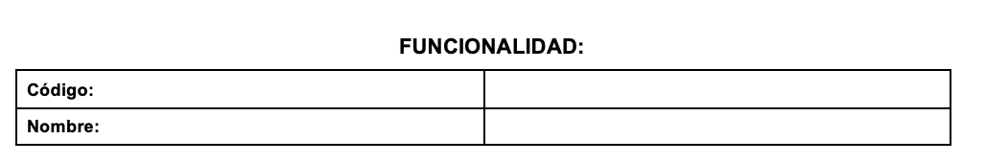
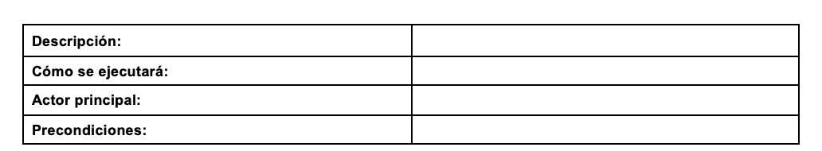
DOCUMENTO DE ANALISIS DE REQUERIMIENTOS
Identificador unico para cada requerimiento
Nombre del requerimiento
Detalle del requerimiento
Como se ejecutara este requerimiento
Usuarios quienes usaran el requerimiento
Aspectos que deben cumplirse para que el requerimiento pueda implementarse y operar

Slide 21
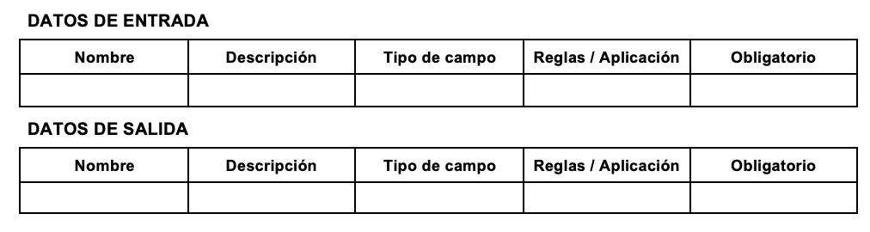
DOCUMENTO DE ANALISIS DE REQUERIMIENTOS
la información que cruza la frontera del sistema
Lo que el actor entrega
Lo que el sistema responde

Slide 22
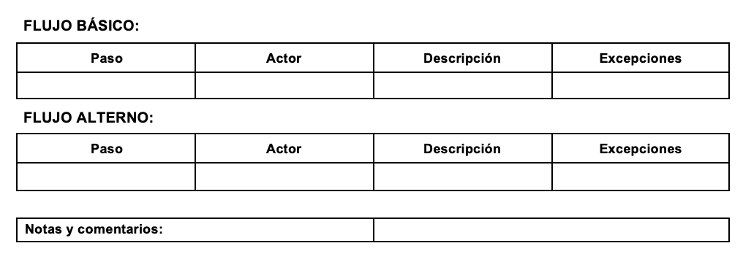
DOCUMENTO DE ANALISIS DE REQUERIMIENTOS
Pasos para ejecutar el requerimiento
Pasos alternos en caso de que no siga el flujo esperado - Excepciones

Slide 23
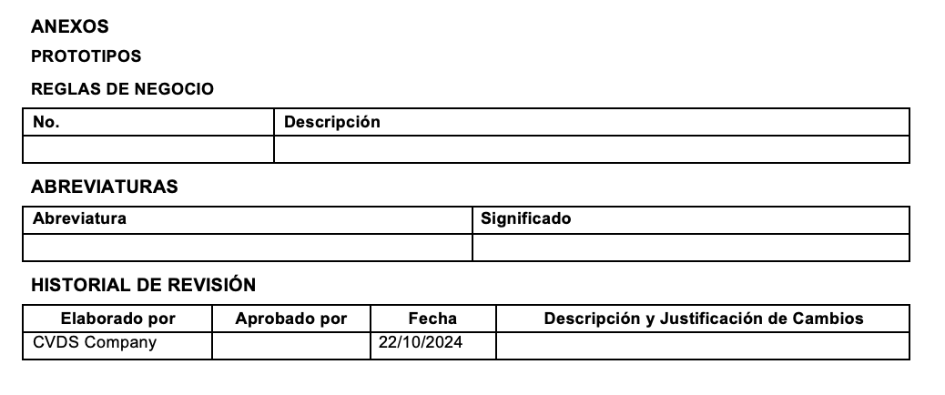
DOCUMENTO DE ANALISIS DE REQUERIMIENTOS
Diagrama de casos de uso
Mockup de las pantallas involucradas en el requerimiento y flujo de navegacion
Las reglas de negocio son restricciones del dominio real (universidad), no del software.
Control de versiones del documento
glosario

Slide 24
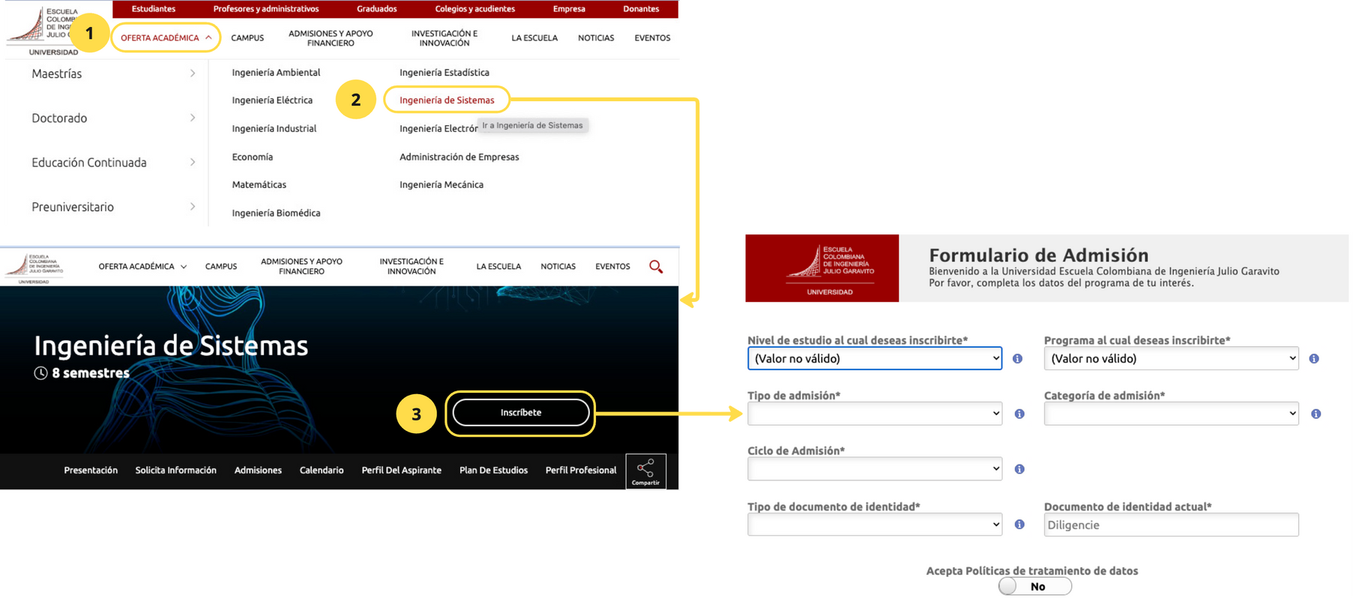
ANALISIS DE REQUERIMIENTOS - EJERCICIO
3
Detallar cada requerimiento
Codigo: RF-01
Nombre
Descripcion
Como se ejecutara
Actor Principal
Precondiciones
Datos de entrada y de salida
Flujo Basico
Flujo Alterno (Error)

Slide 25
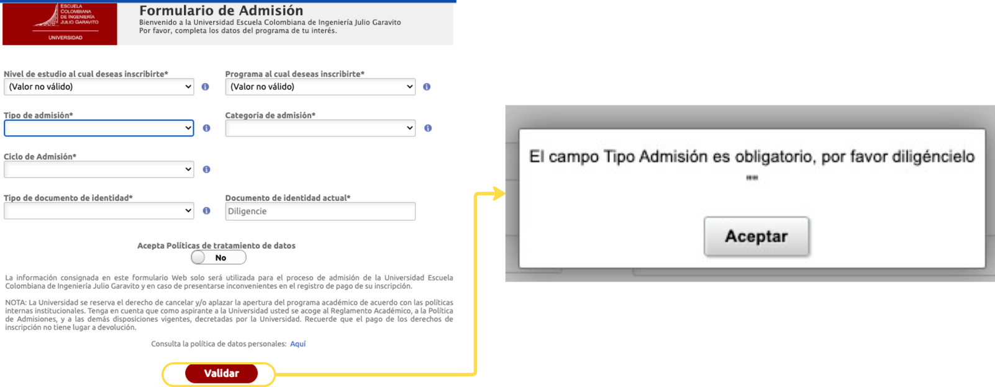
ANALISIS DE REQUERIMIENTOS - EJERCICIO
3
Detallar cada requerimiento
Codigo: RF-01
Nombre
Descripcion
Como se ejecutara
Actor Principal
Precondiciones
Datos de entrada y de salida
Flujo Basico
Flujo Alterno (Error)

Slide 26
ANEXOS

Slide 27
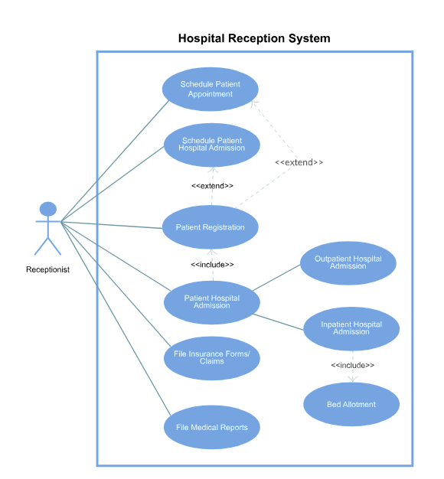
DIAGRAMA DE CASOS DE USO
Es un tipo de diagrama UML de comportamiento y se usa frecuentemente para analizar varios sistemas
Permite visualizar los diferentes tipos de roles en un sistema y como esos roles interactuan con el sistema
Muy util cuando para una vision de alto nivel del sistema, especialmente util cuando se presenta a los administradores o a las partes interesadas
CONSISTEN DE 4 OBJETOS
Actores
Caso de Uso
Sistema
Paquete

Slide 28
DIAGRAMA DE CASOS DE USO
CONSISTEN DE 4 OBJETOS
ACTOR
El actor en undiagrama de caso de uso de es cualquier entidad que desempeñe un papel en un sistema determinado.
CASO DE USO
Representa una función o una acción dentro del sistema.
Se utiliza para definir el alcance del caso de uso y se dibuja como un rectángulo. Este es un elemento opcional pero útil cuando se visualizan sistemas grandes.
SISTEMA
PAQUETE
Es un elemento opcional se utiliza para agrupar los casos de uso

Slide 29
DIAGRAMA DE CASOS DE USO
COMO CREAR UN DIAGRAMA DE CASO DE USO
Identifica los actores que interactuan con tu sistema
Identifica los casos de uso, una buena manera es identificar lo que los actores necesitan del sistema
Busca una funcionalidad común que pueda ser reutilizada en todo el sistema. Si encuentras dos o más casos de uso que comparten una funcionalidad común, puedes extraer las funciones comunes y añadirlas a un caso de uso separado. Entonces puedes conectarlo a través de la relación de inclusión <<include>> para mostrar que siempre se llama cuando se ejecuta el caso de uso original.
Hay algunas funciones que se activan de manera opcional. En esos casos, se puede utilizar la relación de extensión y adjuntarle una regla de extensión. <<extend>>
NOTA : Extender no siempre significa que sea opcional. A veces el caso de uso conectado por extensión puede complementar el caso de uso base. Lo que hay que recordar es que el caso de uso básico debe ser capaz de realizar una función por sí mismo aunque no se llame caso de uso extensivo.

Slide 30
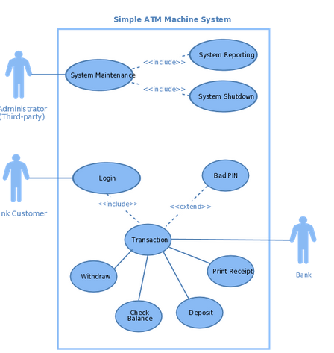
DIAGRAMA DE CASOS DE USO

Slide 31
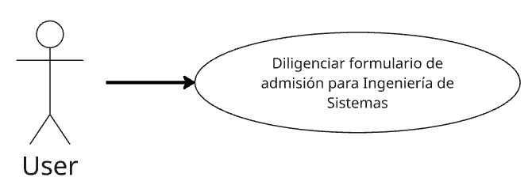
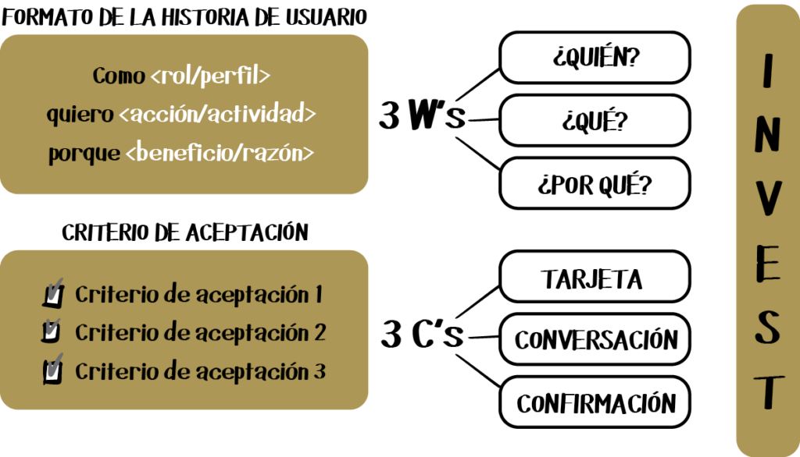
ANEXOS
4
Diagrama de casos de uso
Regla 1: Al menos un diagrama de caso de uso por requerimiento
Regla 2: Al menos un requerimiento para un diagrama de caso de uso.

Slide 32
PROTOTIPOS

Slide 33
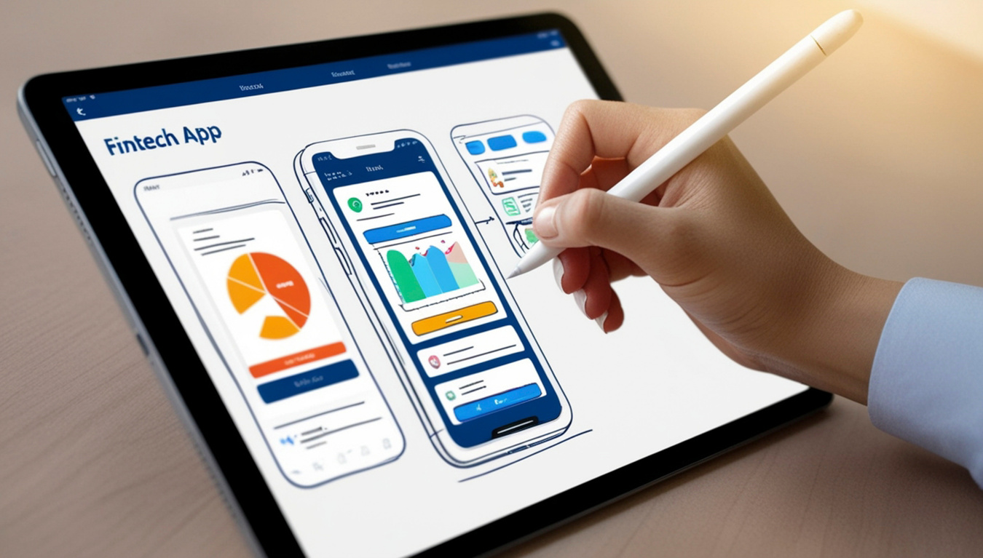
PROTOTIPOS
Es una representación preliminar del sistema que se construye antes del desarrollo real para validar ideas con los usuarios y stakeholders.
No es el sistema funcionando todavía. Es una simulación de cómo se verá y cómo se usará.
Su objetivo principal es
Comprobar que entendiste correctamente los requerimientos antes de empezar a programar.
valida usabilidad y entendimiento

Slide 34
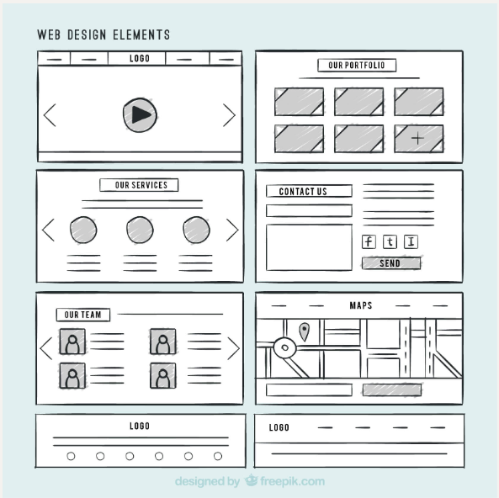

MOCKUP Y DISEÑO DE APLICACIONES
Mockup es una representación visual de una interfaz que muestra cómo se verá una aplicación, sin necesidad que funcione realmente.
Wireframe
(sketches: bocetos)

Slide 35
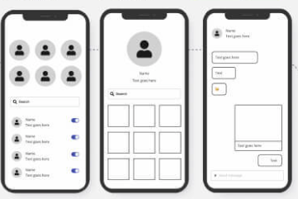

MOCKUP Y DISEÑO DE APLICACIONES
Los mockups visualizan:
Pantallas de la aplicación
Distribución de los componentes (layouts)
Llamados a la acción (CTAs)
Elementos (botones, textos..)
Navegación entre pantallas

Slide 36
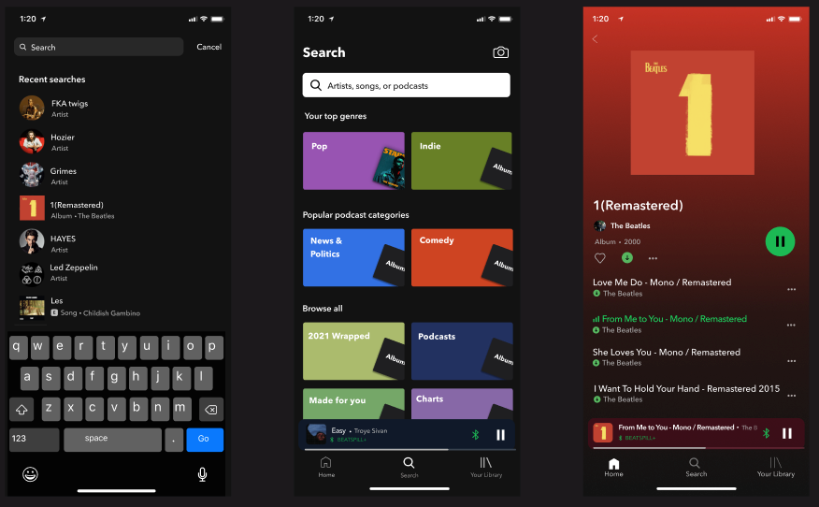
MOCKUP Y DISEÑO DE APLICACIONES
Los mockups sirven para:
Visualizar la interfaz.
Validar los requerimientos.
Probar flujos de navegación.
Detectar problemas de usabilidad.
Alinear a usuarios, diseñadores y desarrolladores.
Spotify Example

Slide 37
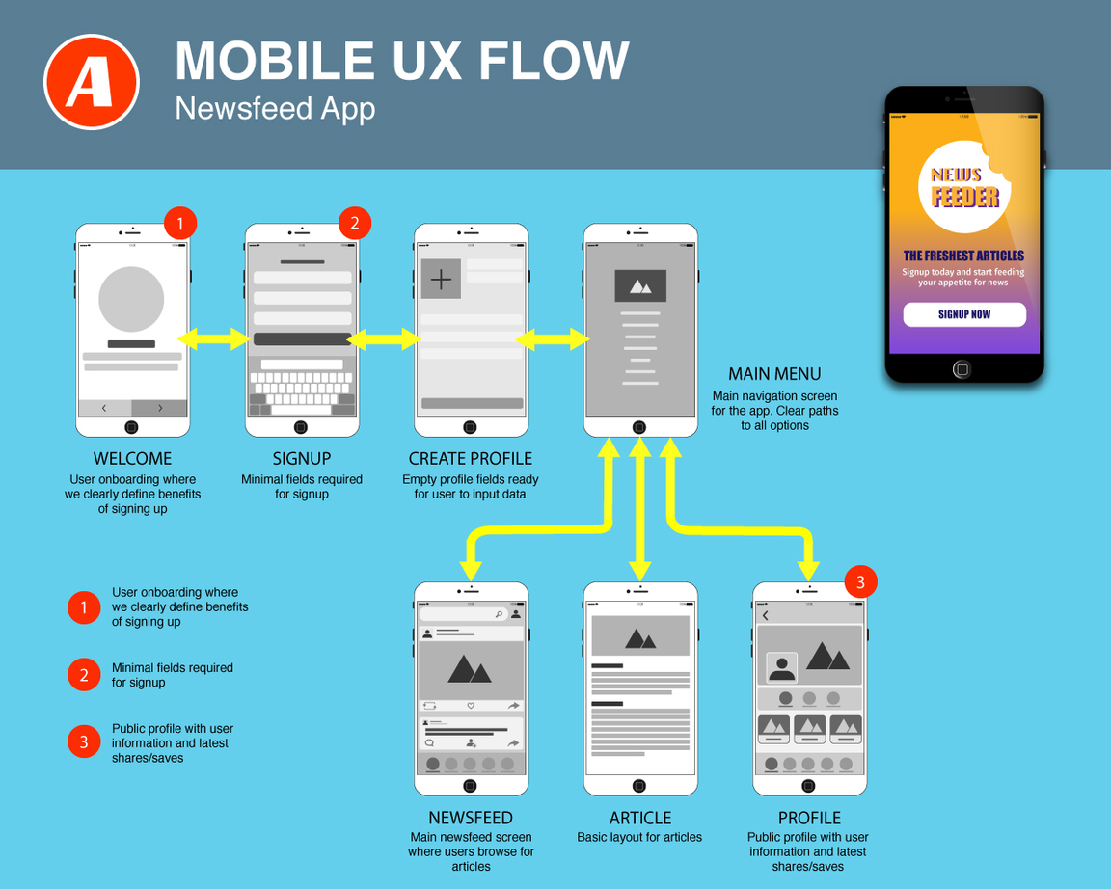
FLUJO FUNCIONAL (NAVEGACIÓN) ENTRE PANTALLAS
Secuencia de pantallas y acciones que sigue un usuario dentro de una aplicación para completar una tarea objetivo.

Slide 38
FLUJO FUNCIONAL (NAVEGACIÓN) ENTRE PANTALLAS
Sirve para:
Incluye
Entender cómo se usa el sistema.
Pantallas.
Validar requerimientos y casos de uso.
Acciones del usuario (clics, selecciones...).
Detectar pasos innecesarios o confusos.
Decisiones (sí / no).
Resultados (éxito / fallido).

Slide 39

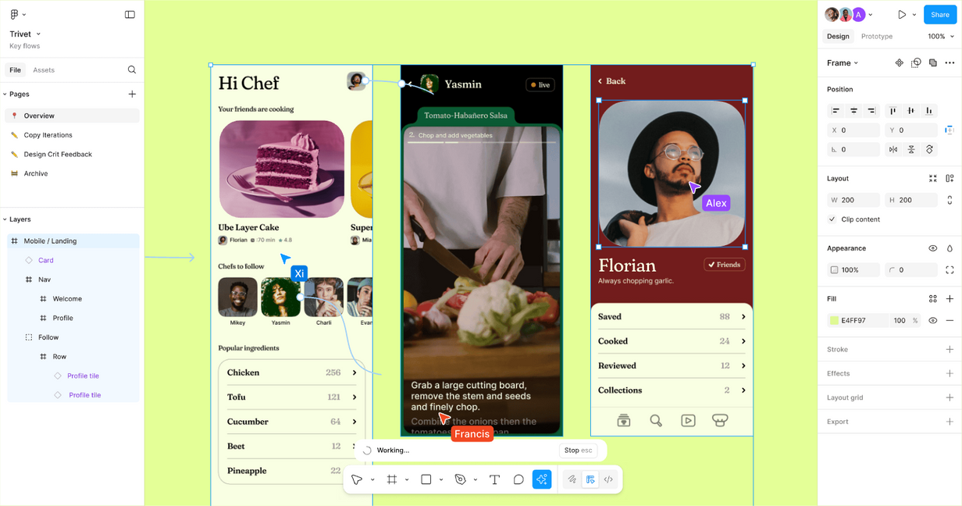
Figma is a powerful, collaborative design tool for teams. Explore ideas and gather feedback, build realistic prototypes, and streamline product development with design systems. Figma Design is included in the Full seat on every plan.

Slide 40
PERO ANTES DE PROTOTIPAR NECESITAMOS....

Slide 41

HEURISTICA DE NIELSEN
Son principios publicados por Jakob nielsen en 1995, son considerados cuando se realice un diseño de interaccion.
Son la base en la que se apoyan los diseñadores a la hora de ralizar la evaluacion de usabilidad de un sitio web o cualquier producto digital
Se llaman heuristicos porque son reglas generales y no directrices de usabilidad

Slide 42
LOS 10 PRINCIPIOS DE LA HEURISTICA DE NIELSEN

Slide 43
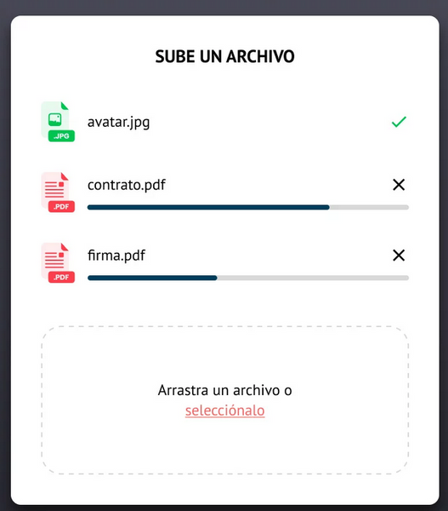
VISIBILIDAD DEL ESTADO DEL SISTEMA
EJEMPLO
Imaginate rellenar un formulario pero no puedes diferenciar que campo del formulario estas rellenando, o tampoco puedes ver si funciono o no al no recibir un mensaje que te confirme la accion o el error, o peor, hay errores en el formulario y no te indican que campo o como solucionarlo
El sistema siempre debe mantener informados a los usuarios (feedback) sobre lo que esta sucediendo en una accion, a traves de comentarios apropiados dentro de un tiempo razonable

Slide 44
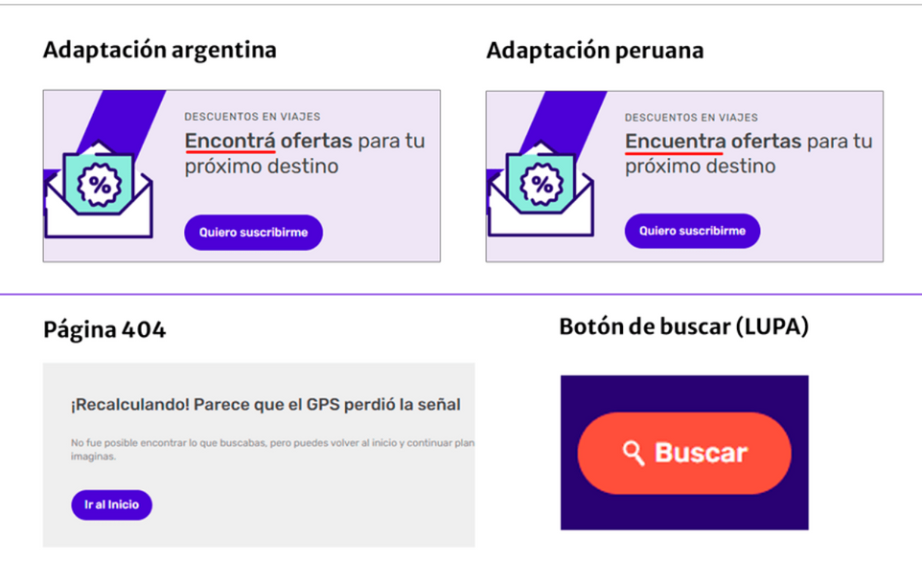
COINCIDENCIA ENTRE EL SISTEMA Y EL MUNDO REAL
EJEMPLO
Cuando estas trabajando en un producto muchos dias, se da por sentado muchas cosas de su integracion, y asumimos que el usuario tambien lo sabe, por lo que mostramos errores sin contexto o mostramos errores como 404
El sistema siempre debe hablar el idioma de los usuarios, con palabras, frases y conecptos familiares para el, en lugar de terminos orientados al sistema

Slide 45
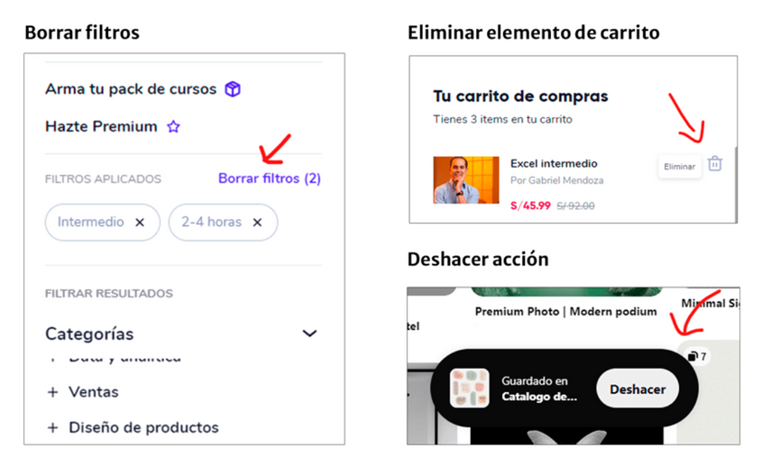
LIBERTAD Y CONTROL POR PARTE DEL USUARIO
EJEMPLO
Esta regla habla de darle al usuario el control y la libertad de realizar las acciones que desee… e incluso de darle la capacidad de deshacer acciones que puede haber tomado por error.
Hay ocasiones en que los usuarios elegiran las funciones del sistema por error y necesitaran una salida de emergencia, claramente marcada para dejar el estado no deseado al que accedieron, sin tener que pasar por una serie de pasos.
Se deben apotar las funciones de deshacer y rehacer.

Slide 46
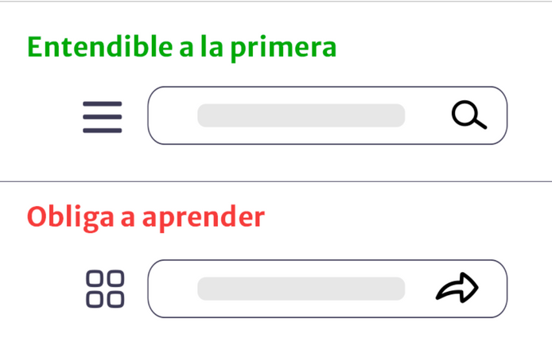
CONSISTENCIA Y ESTANDARES
Los usuarios no deben verse obligados si diferentes palabras, situaciones o acciones significan lo mismo. Se debe seguir las convenciones establecidas en la plataforma y la industria.
EJEMPLO
Las personas ya tienen experiencia con otros productos, como por ejemplo un like es un pulgar hacia arriba o favoritos es una estrella, cambiar ciertos elementos ya establecidos obligara a los usuarios a aprender algo nuevo, eso debe evitarse

Slide 47
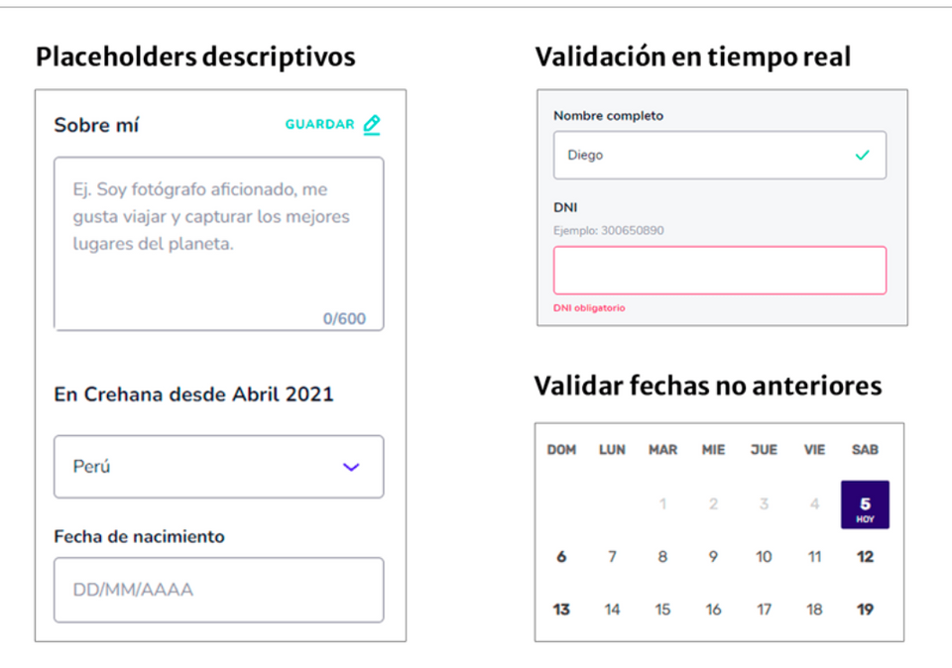
PREVENCION DE ERRORES
Como su nombre lo indica, mucho mejor que un buen diseño de mensajes de error es realizar un diseño cuidadoso que prevenga la ocurrencia de problemas
EJEMPLO
Los buenos mensajes de error son importantes. Pero mejor aún, es crear un diseño que evite que los errores ocurran.
No esperes que los usuarios se equivoquen, agrega elementos que lo ayuden a prevenir los errores.

Slide 48
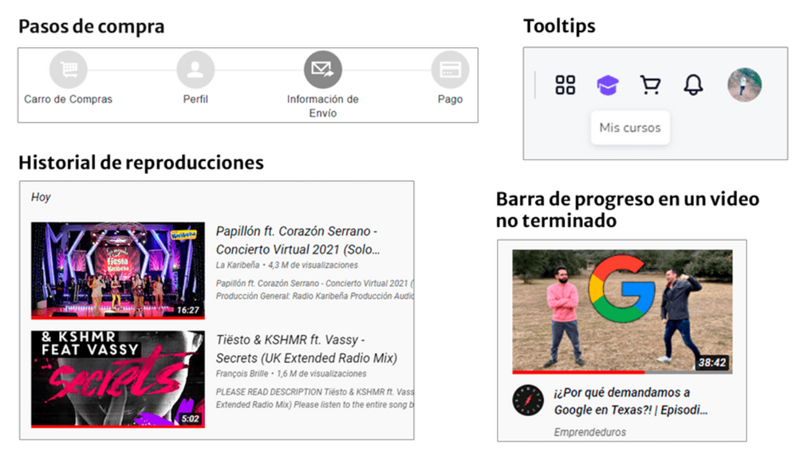
RECONOCIMIENTO ANTES QUE RECUERDO
EJEMPLO
Minimizar el uso de memoria del usuario haciendo visibles los elementos, las acciones y las opciones.
Las interfaces deben promover el reconocimiento y evitar que los usuarios memoricen sus acciones o elementos al desplazarse por el sistema. Algunas preguntas que te pueden ayudar son: ¿Conoce el usuario de donde viene y a donde va? ¿El usuario tiene que recordar cosas para entender lo que esta pasando? y ¿cómo lo ayudamos a recodar?

Slide 49
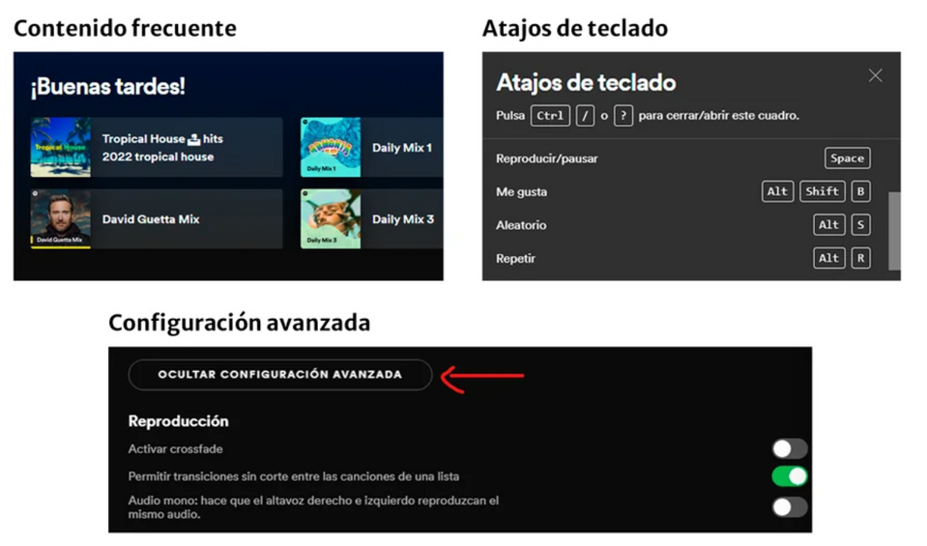
FLEXIBILIDAD Y EFICIENCIA DE USO
EJEMPLO
Los usuarios más experimentados, deben poseer atajos y aceleradores para poder realizar sus operaciones mas habituales. De esta forma, tiene alternativas para personalizar sus acciones frecuentes.
La clave es la personalización tanto del contenido como de la funcionalidad para cada usuario.

Slide 50
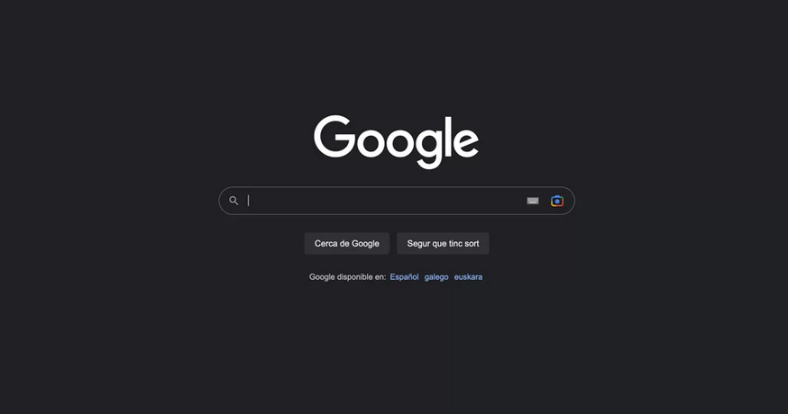
ESTETICA Y DISEÑO MINIMALISTA
EJEMPLO
El “diseño minimalista” no es solo una moda. Además, no se refiere exclusivamente a la estética flat, sino a no añadir más información de la estrictamente necesaria.
Para lograrlo, pregúntate si toda la información que muestras en la interfaz es necesaria y útil en ese momento exacto. Si no lo es, ocúltala o quítala.

Slide 51
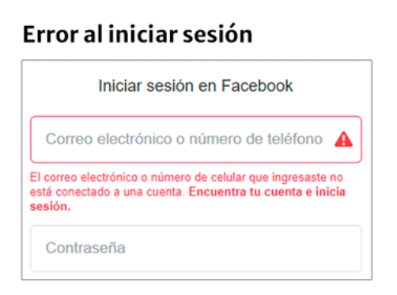
AYUDAR A LOS USUARIOS A RECONOCER
EJEMPLO
Los mensajes de error deben expresarse en un lenguaje entendible, sin códigos de error. Se debe describir con precisión el problema y sugerir constructivamente una solución.
Permite que el usuario comprenda qué está pasando y cómo solucionarlo. Un mal ejemplo de cómo hacer esto es el clásico “se ha producido un error con el usuario o la contraseña”: es lo mismo que no decir nada, porque ni siquiera permite al usuario ver en qué se está equivocando.

Slide 52
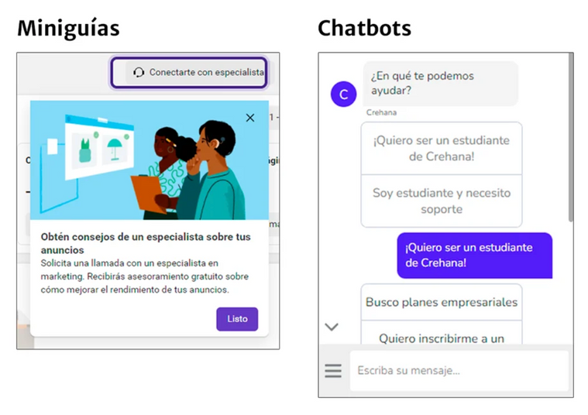
AYUDA Y DOCUMENTACION
EJEMPLO
Lo ideal es que un sistema no necesite ninguna explicación adicional. Pero en algunos casos, se debe proporcionar una documentación para ayudar a los usuarios a entender cómo completar sus tareas.
El contenido de ayuda y documentación deben ser fáciles de encontrar y tener pasos definidos de manera concisa (es decir, corto no extenso).

Slide 53
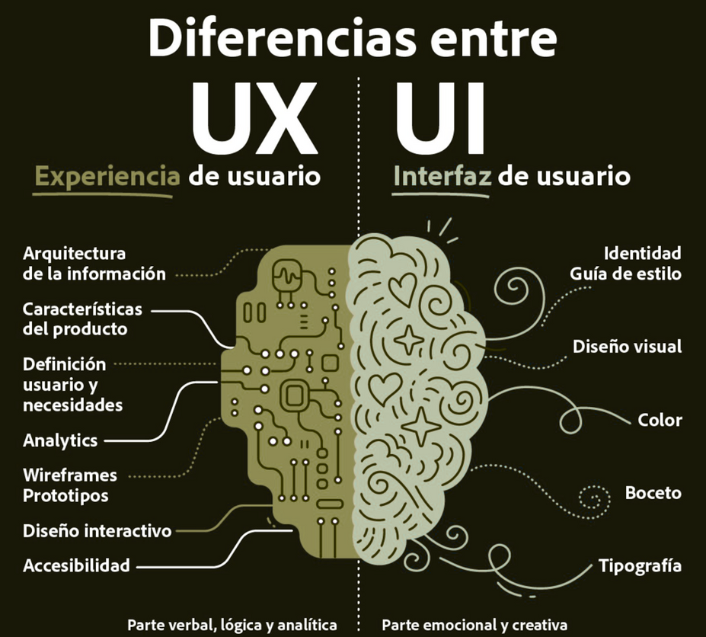
UX - UI
cómo se siente y funciona la interacción del usuario con el sistema
cómo se ve el sistema
¿Es fácil, útil y agradable usar el sistema?
¿La interfaz es clara y visualmente consistente?
UX decide el camino, UI pinta el camino.

Slide 54
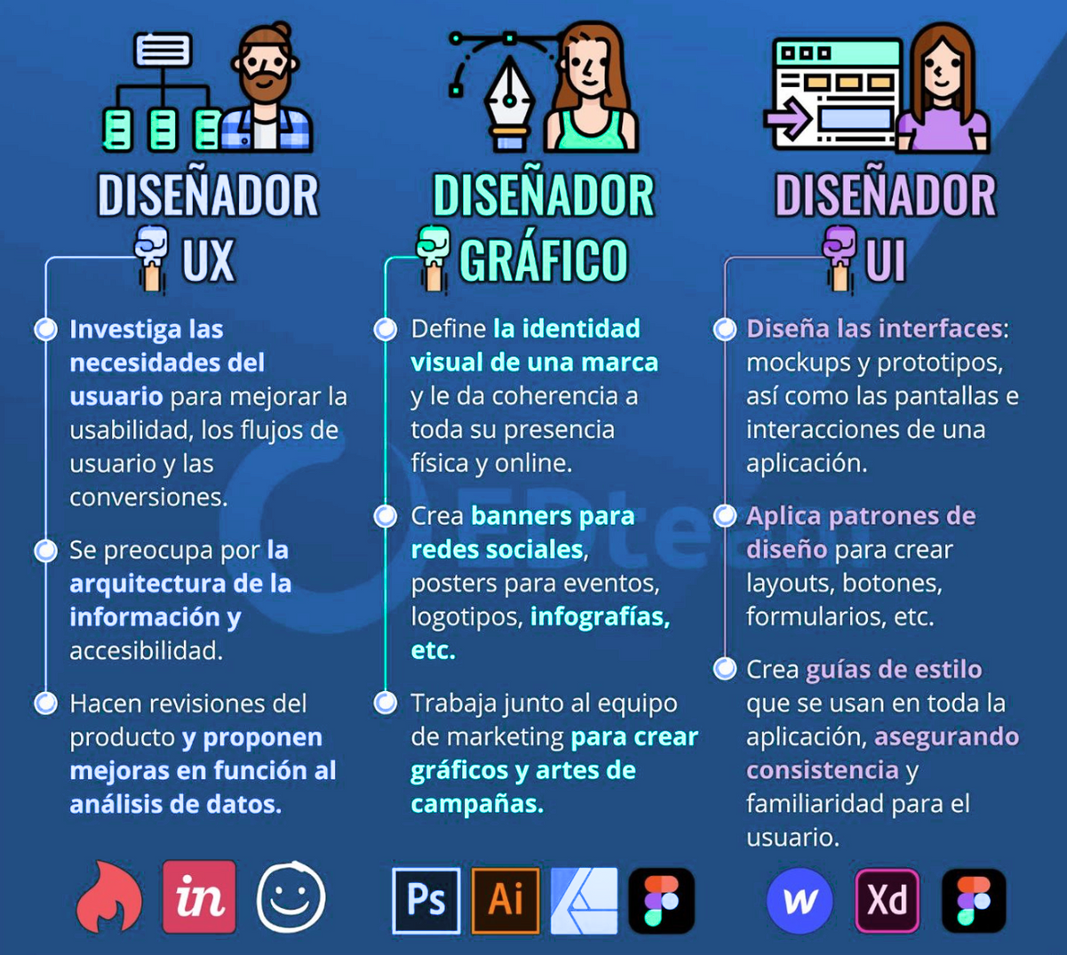
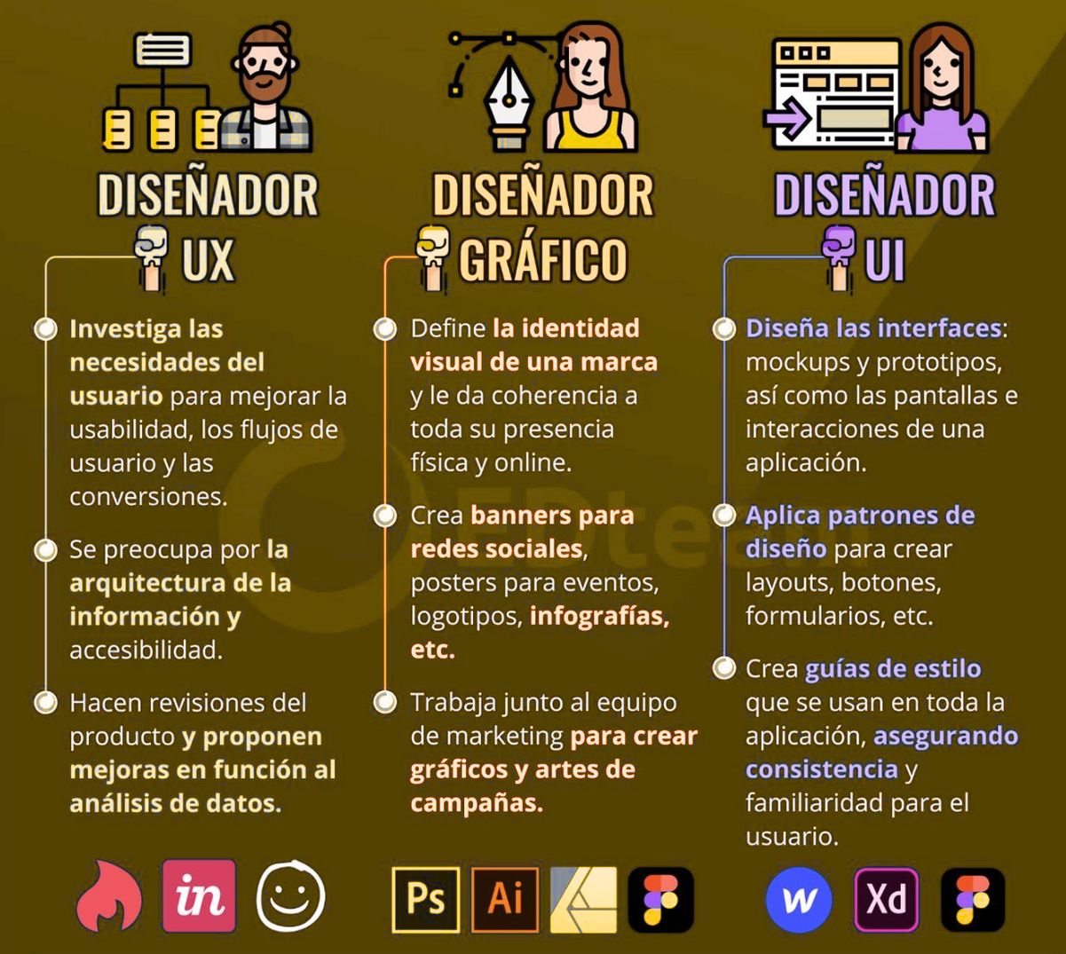
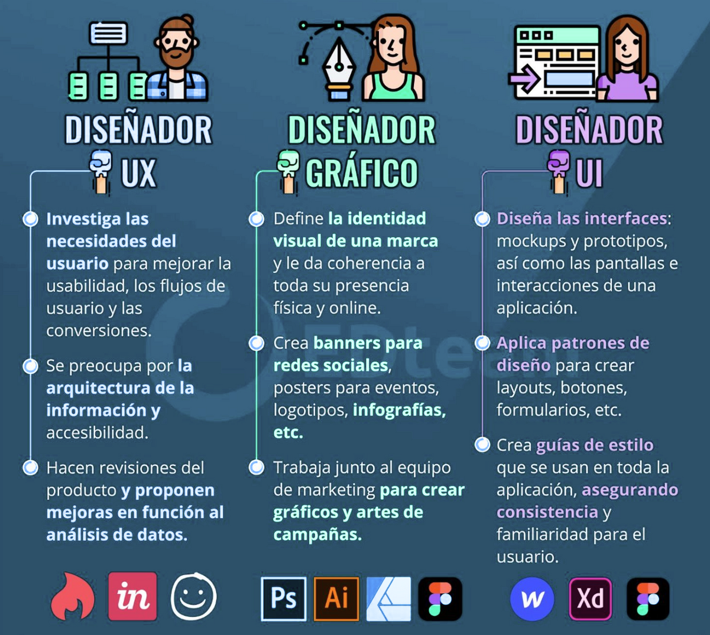

Slide 55

LEYES DE UX

Slide 56
QUE ES UX ?
User Experience o Experiencia de usuario, se refiere a la experiencia general que tiene una persona al interactuar con un producto, sistema o servicio, su objetivo es diseñar interacciones intuitivas, eficientes, accesibles y satisfactorias centrandose en la funcionalidad
LEYES DE UX
Son una coleccion de mejores practicas que los diseñadores pueden considerar al crear interfaces de usuario

Slide 57
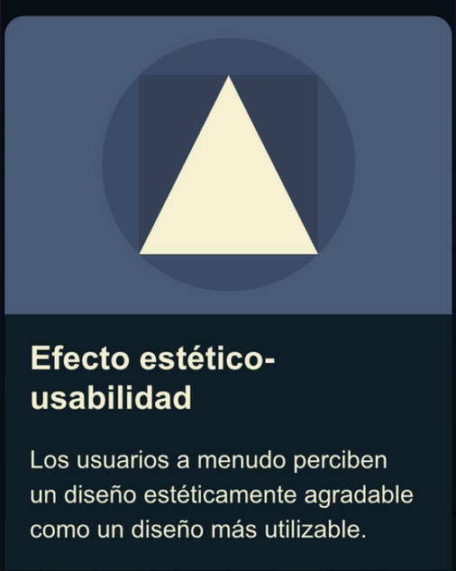
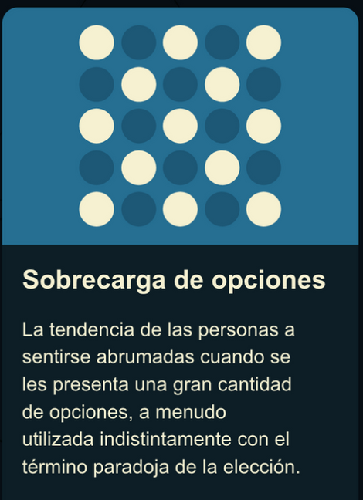
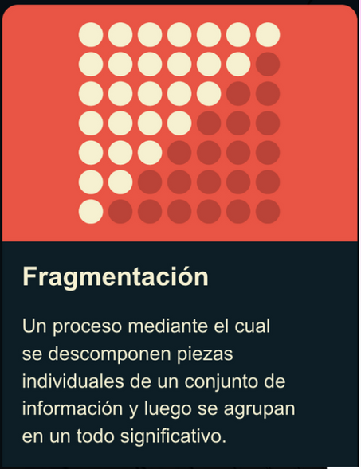
LEYES UX
Son una coleccion de mejores prácticas que los diseñadores pueden considerar al crear interfaces de usuario

Slide 58
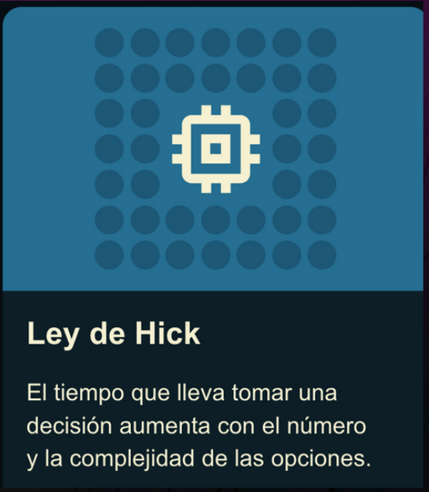
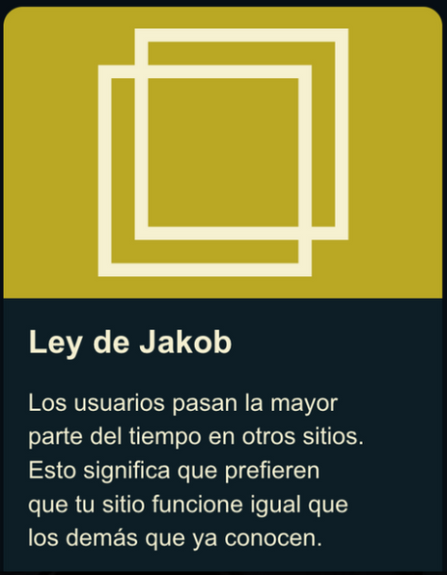
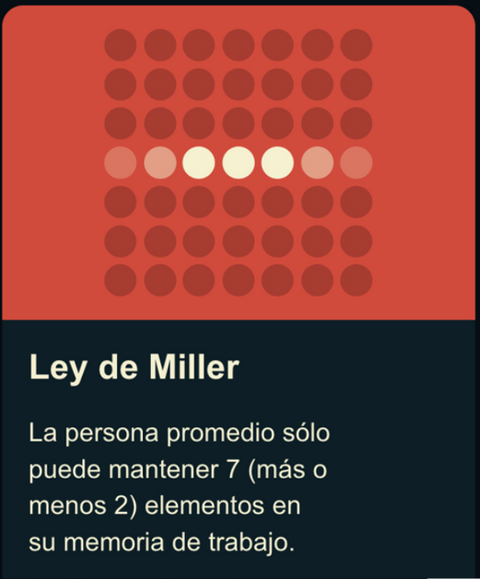
LEYES UX
Son una coleccion de mejores prácticas que los diseñadores pueden considerar al crear interfaces de usuario

Slide 59
REGLAS DE NEGOCIO

Slide 60
REGLAS DE NEGOCIO
6
Identificar relaciones entre requerimientos
Ambigüedades
Contradicción
El requerimiento debe tener una sola interpretación.
Revisar si existe algún requerimiento que ponga en duda otro.
Ejemplo:
La ECI debe tener un sistema de diseño (colores).
El botón validar del formulario de inscripción debe ser morado.
Ejemplo: Ajustar el tipo de letra en el botón Validar del formulario de inscripción del aspirante.

Slide 61
MATRIZ DE TRAZABILIDAD

Slide 62
MATRIZ DE TRAZABILIDAD
Inventario de los requerimientos del sistema sobre el cual puedo hacer el seguimiento de cada requerimiento.
ID | Nombre | Cliente Responsable | Prioridad | Estado | Equipo Responsable
RF-01 | La página debe permitir realizar el proceso de inscripción | Decanatura de Sistemas | Alta | En progreso (Análisis de requerimientos) | Squad DOSW

Slide 63

DUDAS DEL BOOTCAMP # 2 - APTRONES ?

Slide 64
TAREA
Completar el ejercicio del analisis de requerimientos para la pagina de la escuela
Revisen como funciona figma y otras paginas de diseño de wiremocks
Siguiente. clase traigan colores, marcadores, hojas de papel
LABORATORIO BOOTCAMP ENTREGA FINAL - Viernes hasta las 12:59 antes de clase

Slide 65
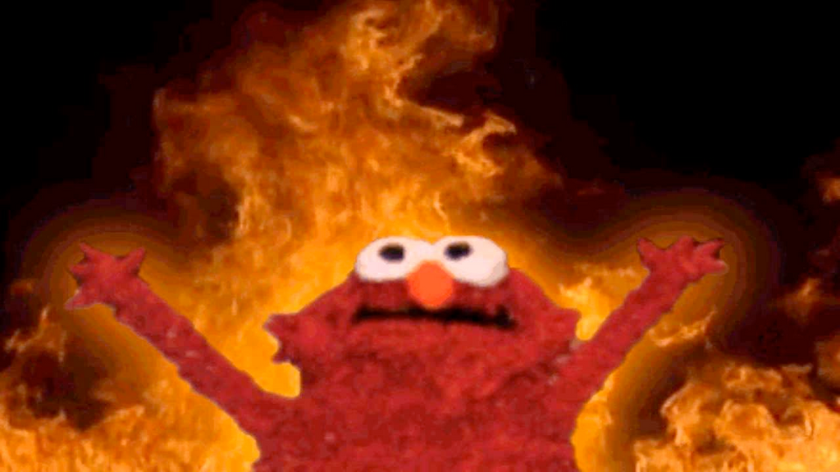
NOS VEMOS EN LA
PROXIMA SESION DE LABORATORIO

